Slide 1



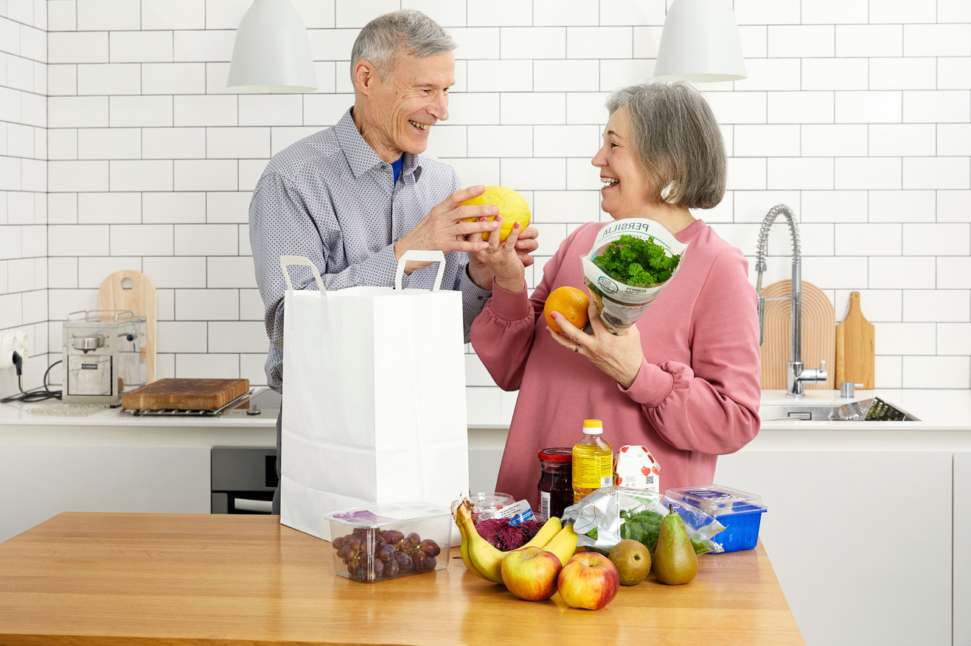


Voimaa ruuasta
-webinaari ti 19.5.2026
klo 10-11.00
Tule mukaan seuraamaan yhdessä
Voimaa ruuasta -webinaaria: Pähkinä purtavaksi - tiesitkö tämän ravitsemuksesta?
Paikka: (lisää kisakatsomon sijainti)
Toukokuun Voimaa ruuasta -webinaarissa pureudumme paljon pohdittuihin ravitsemusaiheisiin kysymyksiin tietovisan muodossa. Voit osallistua tietovisaan chat-keskustelun kautta! Visailuun ei ole pakko osallistua, vaan voit tulla myös vain kuulolle, kun Geryn ravitsemusasiantuntijat vastaavat kysymyksiin perusteellisesti. Tule mukaan oppimaan uutta ja kertaamaan tuttua!
Lisätietoja löydät osoitteesta www.gery.fi ja www.voimaaruuasta.fi.
Löydät meidät myös sosiaalisesta mediasta @voimaaruuasta. #voimaaruuasta
www.gery.fi, www.voimaaruuasta.fi
Ikääntyneen ravitsemus Gery ry
@voimaaruuasta
Voimaaruuasta

